Slide 1
Nitha
Användarforum 230321

Slide 2
Agenda
Status förvaltning
Statistik
Analyser
Status Fenixprojektet Inera
Release 23.1
Planerad utveckling
Fortsättning tekniklyft
Frågor och övrigt

Slide 3
Användning av Nitha
Anslutna:​
19 regioner​
6 kommuner​
(Norrköping, Flen, Eskilstuna, Katrineholm Oxelösund och Strängnäs)​
​
Användning:​
18 regioner samt 1 kommun har publicerat analyser i Kunskapsbanken​

Slide 4
Analyser i Nitha
Indelat per status
Totalt antal händelseanalyser startade i Nitha​ | Pågående händelse-analyser​ | Låsta händelseanalyser​ | Publicerade händelse-analyser i Nitha kunskapsbank​
7698 (+ 115 analyser sedan senaste mötet 6/12)​ ​ | 3815​ | 890 ​ | 2933​ (+ 35 analyser sedan senaste mötet 6/12)​

Slide 5
Program Fenix
Inera har tecknat ramavtal med åtta strategiska leverantörer för utveckling och förvaltning av applikationer
Nu har leverantörerna bjudits in till det första avropet inom ramavtalet
Tjänsterna indelade i olika kluster
Samarbete och nytt arbetssätt
Vad innebär det rent konkret för Nitha?
Om tidigare leverantör tar avtalet sker inget annat än att det kan möjliggöra bättre resurstäthet tack vare samverkan i kluster hos leverantör och Inera.
Om annan leverantör tar hem avtalet påbörjas leverantörsbyte vilket leder till att tid och resurs i Nitha måste tas till uppstart och upplärning av personal hos denna leverantör. Viss fördröjning av utv.arbete i klustrets tjänster

Slide 6
Nitha - Årsplanering 2023
Jan | Feb | Mars | April | Maj | Juni | Juli | Aug | Sept | Okt | Nov | Dec | 2024
Ersätta NetId
Ersätta webDav – Ny rapportgenerering
Migrering från Hyper-V till VMWare
Prioriterade felrättningar och förbättringsförslag
Eventuell transitering till ny applikationsförvaltare
Bubblare
Livscykelhantering
Förenkla analysflödet genom UX + WCAG
Möjligt att göra en utredning och nyttja grafverktyget
Utveckling
Livscykelhantering
Utredning Nya behov
Prioriterade felrättningar och förbättringsförslag
Utredning
Fenix

Slide 7
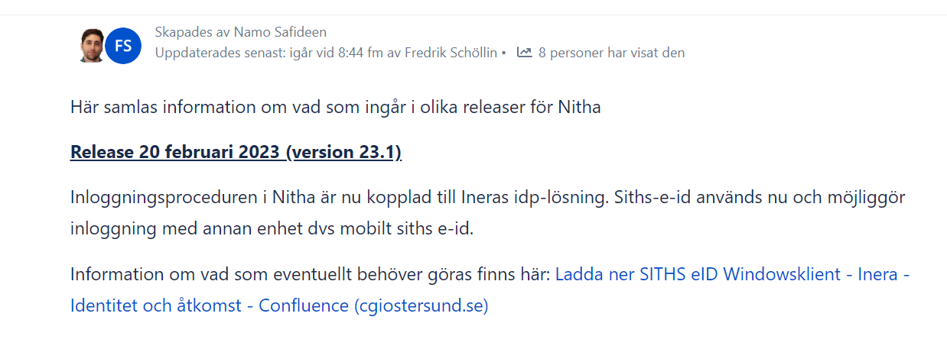
Release 23.1

Slide 8
Planerad utveckling
Release 23.2 planeras med följande innehåll:
Applikationsleverantören jobbar med en POC för att ersätta webdav dvs rapportgenereringen i Nitha.
Flertalet ärenden i backloggen kommer lösas och följa med i samband med detta.
Möjliggör att vi kan ta nästa steg i tekniklyftet
Tanken är att vi på samma sätt som vid grafutvecklingsarbetet bjuder in användarforum till en demo. Denna inbjudan skickas ut till nätverket för Lokala administratörer. Ni kan i er tur sedan vidarebefordra inbjudan till de i er organisation som ni anser behöver vara med.
Kommande utveckling beror helt på vilka olika prioriteringar som görs från de olika programråden (regionala och kommunala) och Ineras ledning

Slide 9
Frågor och övrigt
Supportfråga:
När man sitter i analysarbete är det viktigt att få hjälp direkt.
I ärende till support om användarstöd eller felanmälan - notera gärna allvarlighetsgraden samt om man önskar direktkontakt via telefon eller Teamsmöte. Ge gärna förslag på tid. Vi försöker svara så fort som möjligt men kan tyvärr inte alltid tillmötesgå önskemål om direkt återkoppling.
Grafrelaterat:
Vid arbete i grafen blockeras ibland möjligheterna att skapa, flytta eller dra objekt.
Detta beror på det regelverk som är satt i grafen. En händelseruta sätter gräns var en orsaksruta som högst kan sättas. Vid problem finns detta beskrivet i Frågor & Svar i Öppen info: Nitha (se länk sedan)
Öppen info: Nitha - här finns information från Användarforum, manualer, Vanliga frågor & svar mm.
Kommuner som visade intresse för anslutning innan och under pandemin kommer kontaktas om intresse kvarstår
Nästa Användarforum, torsdagen den 12/10 kl. 10:00-12:00

Slide 10
Vill du veta mera om Inera? Prenumerera på vårt nyhetsbrev Aktuellt från Inera och följ oss på Linkedin.

